Slide 1

VICERRECTORADO DE INVESTIGACIÓN INNOVACIÓN Y TRANSFERENCIA DE TECNOLOGÍA
DIRRECIÓN DE POSGRADOS
TRABAJO DE TITULACIÓN PREVIO A LA OBTENCIÓN DEL TÍTULO DE MAGISTER EN PRODUCCIÓN Y NUTRICIÓN ANIMAL
TEMA:
“USO DE ÁCIDO GUANIDINOACÉTICO (AGA) SOBRE DESEMPEÑO PRODUCTIVO Y VALORACIÓN ECONÓMICA EN GALLINAS SEMIPESADAS SOMETIDAS A MUDA FORZADA”
AUTORES:
SALCEDO RUALES, ESTEFANY CAROLINA
HERNÁNDEZ SALTOS, YURI CORSINO
DIRECTOR: ING. GARCÍA BUSTILLOS, MARIO BOLÍVAR
SANGOLQUI - 2019

Slide 2
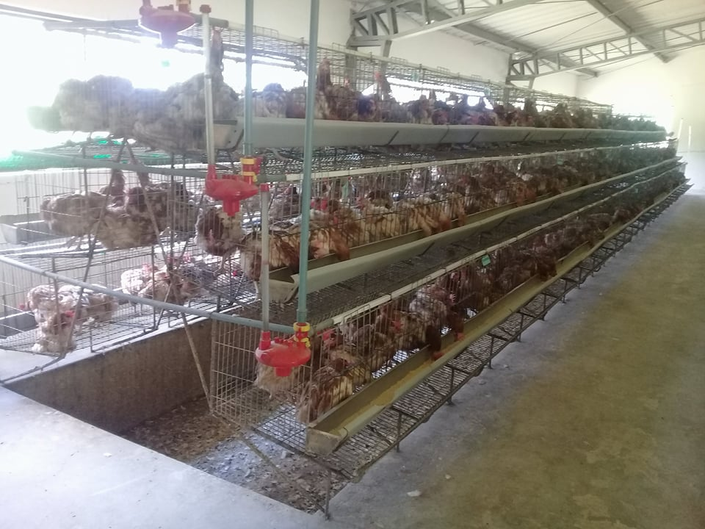
“USO DE ÁCIDO GUANIDINOACÉTICO (AGA) SOBRE DESEMPEÑO PRODUCTIVO Y VALORACIÓN ECONÓMICA EN GALLINAS SEMIPESADAS SOMETIDAS A MUDA FORZADA”.
AUTORES:
ING. ESTEFANY CAROLINA SALCEDO RÚALES
ING. YURI CORSINO HERNÁNDEZ SALTOS
DIRECTOR:
ING. MARIO GARCÍA BUSTILLOS
APROBADO:
ING. MARIO ORTIZ
SANGOLQUÍ - 2019.

Slide 3
INTRODUCCIÓN Y PLANTEAMIENTO DEL PROBLEMA
Ecuador → 10057 Granjas Avícolas Registradas
>
<
<
calidad del huevo
cascara
EDAD
Porcentaje diario de postura
Épocas del año donde no se cuenta con pollitas de reemplazo
70 a 110 semanas de edad
MUDA FORZADA
10% del pico anterior

Slide 4
JUSTIFICACIÓN
Más rentable al sistema de producción.
Producir un huevo → los compuestos de yema de alto valor calorífico se sinteticen en el hígado → movilicen a través de la sangre → acumulen en los folículos ováricos → ovulación, síntesis de proteínas , secreción magnum, y precipitación de calcio.
Suplementar la dieta con Ácido GUANIDINOACÉTICO (AGA), precursor de la creatina
Fuente rápida de energía, asociada al crecimiento muscular.
Efectos de la AGA sobre el comportamiento productivo
Parámetros de medición de calidad de huevo en las gallinas ponedoras sometidas a muda forzada.
La producción de huevos → requiere alta reserva de energía mitocondrial.

Slide 5
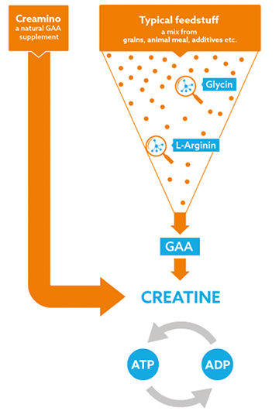
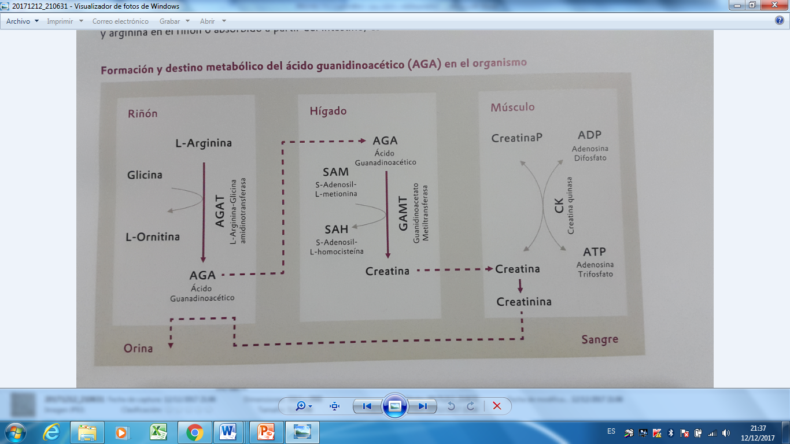
JUSTIFICACIÓN

Slide 6
OBJETIVOS
GENERAL
  Evaluar el efecto del Ácido Guanidinoacético (AGA), en el desempeño productivo y valoración económica de gallinas semi pesadas sometidas a un proceso de muda forzada.
ESPECÍFICOS
  Determinar el efecto del AGA en diferentes niveles de suplementación (0,00; 0,06; 0,08, 0,10 y 0,12%)
  Determinar los parámetros de calidad del huevo en el pico de producción en base a las variables analizadas (peso de huevo, color de yema, Altura de albumen, Unidades Hauggs, Resistencia de cascara a ruptura, Espesor de cascara) .
  Determinar el mejor tratamiento.
  Realizar una valoración económica entre el costo de un huevo con dieta normal versus un huevo con dieta suplementada con Ácido Guanidinoacetico (AGA).

Slide 7
MATERIALES
Y
MÉTODOS

Slide 8
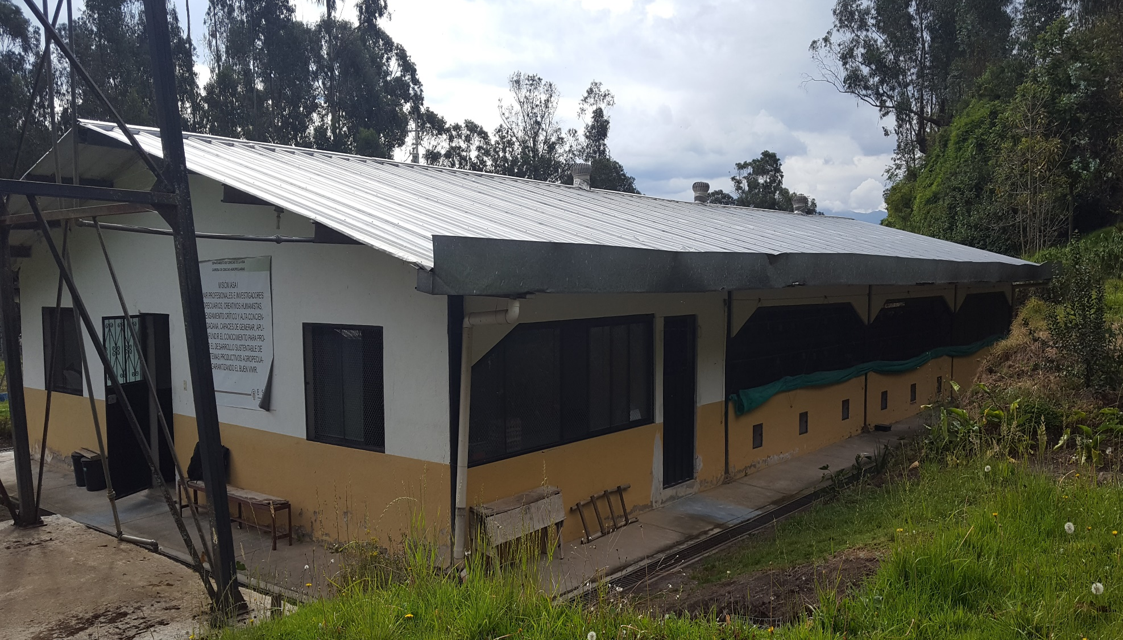
LOCALIZACIÓN Y DURACIÓN

Slide 9
MATERIALES
Microtubos
Puntas para micropipetas
MATERIALES DE CAMPO
MATERIALES DE LABORATORIO

Slide 10
EQUIPOS
Micropipetas
Espectrofotómetro de microensayos
Micropipeta Multicanal
EQUIPOS DE LABORATORIO
Incubadora
Vortex
Centrífuga de Microtubos
Centrífuga

Slide 11
VARIABLES DE ESTUDIO
Peso huevo
Altura albumina
Color de yema
Unidades Haugh
Resistencia Cascara
Espesor de la cáscara (EC)
Creatina en yema con sarcosina
Creatina en yema sin sarcosina

Slide 12
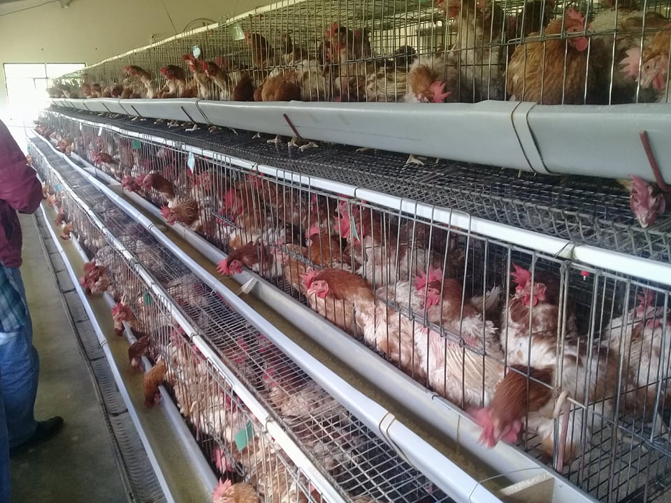
DISEÑO EXPERIMENTAL
Lohmann Brown
92 semanas
5 tratamientos
15 repeticiones
10 aves Unidad experimental
DURACIÓN
10 semanas (70 días)
Diseño completamente al azar (DCA),

Slide 13
TRATAMIENTOS EXPERIMENTALES
 | Tipo de Dieta | Nivel de Ácido Guanidinoacético (AGA) %
1 | Trt 0; Control - Alimento Standard Postura | -
2 | Trt 1; Control + Ácido Guanidinoacético (AGA) | 0.06
3 | Trt 2; Control + Ácido Guanidinoacético (AGA) | 0.08
4 | Trt 3; Control + Ácido Guanidinoacético (AGA) | 0.10
5 | Trt 4; Control + Ácido Guanidinoacético (AGA) | 0.12
Ración de alimento
120 gr/ave/día
AVES → Período de adaptación a las dietas experimentales de 3 semanas antes del período experimental.

Slide 14
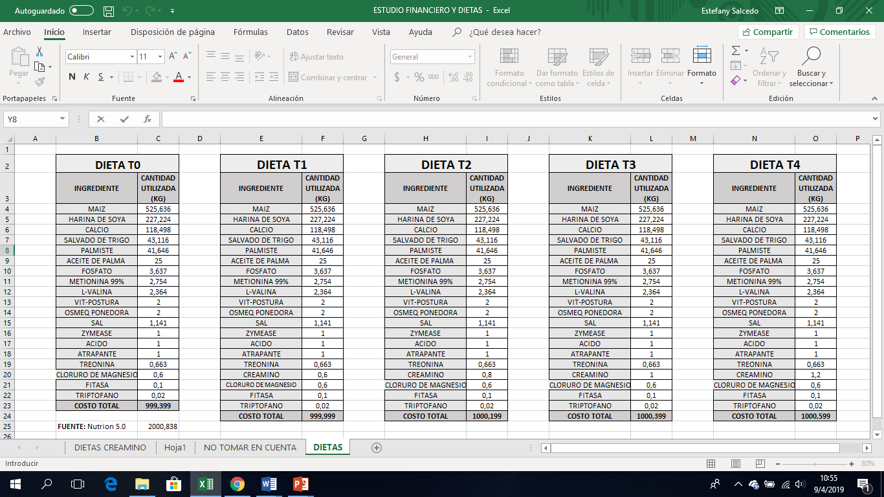
DIETAS

Slide 15
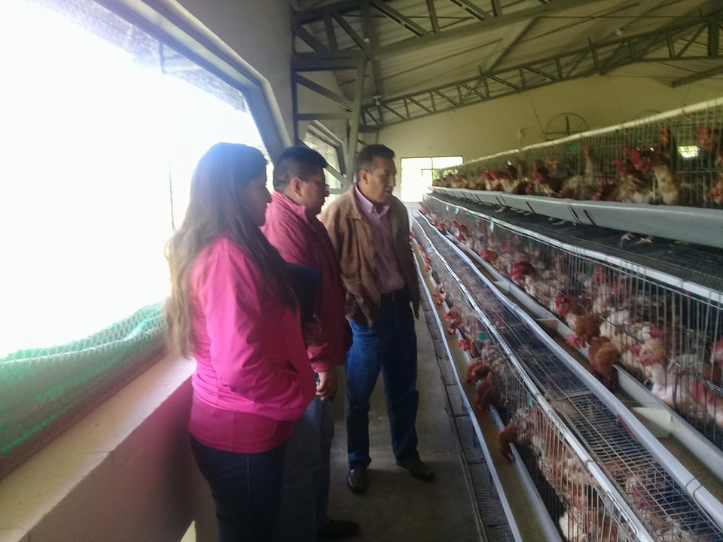
PROCESO DE MUDA
Actividades de manejo → preparación y acondicionamiento de las aves.
Suministro de 4gr. de calcio diariamente (durante todo el proceso de muda.
Vacunaciones contra BI (Bronquitis infecciosa) y NC (Newcastle) → agua.
Vacuna contra la Coriza Infecciosa vía intramuscular.
Días: 13 y 14 → alimento se redujo al 25%.
Día 30 → misma dieta completa.
Prueba de serología → Mycoplasma gallisepticum.
Finalizando el proceso de muda el día 44 → ración completa (120 gramos/ave/día) del alimento.
Día 15 → restricción total de alimento → por 7 días.
Día 23 → reinició la alimentación → base de maíz molido al 50% (7 días).
Día 37 → suministró alimento de pre-postura para estimular el reinicio de la producción.

Slide 16
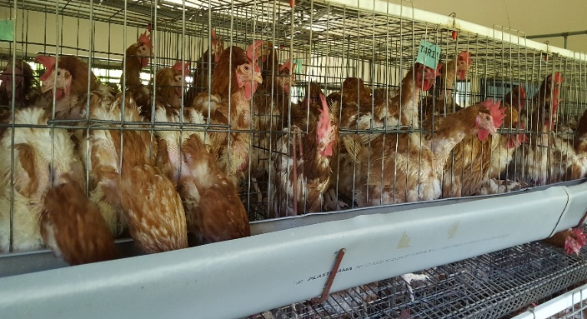
ÁCIDO GUANIDINOACÉTICO (AGA)
Día 45
Completado el proceso de muda y comienza el estímulo nutricional. Y un período de adaptación de 3 semanas antes del período experimental.
Dietas → iso-calóricas, iso-proteicas e iso-fosfóricas → no altero los resultados productivos.
Alimento fabricó dos veces durante el período experimental → mantener alimento fresco
Enviaron muestras de 100 g de maíz, harina de soya, afrecho de arroz, harina de palmiste → análisis de aminoácidos → AMINONIR Advanced de Evonik Nutrition & Care.
Después de la fabricación de alimento, se tomaron muestras de 200 g de las dietas experimentales para análisis de aminoácidos, AGA y determinación de proximales.

Slide 17
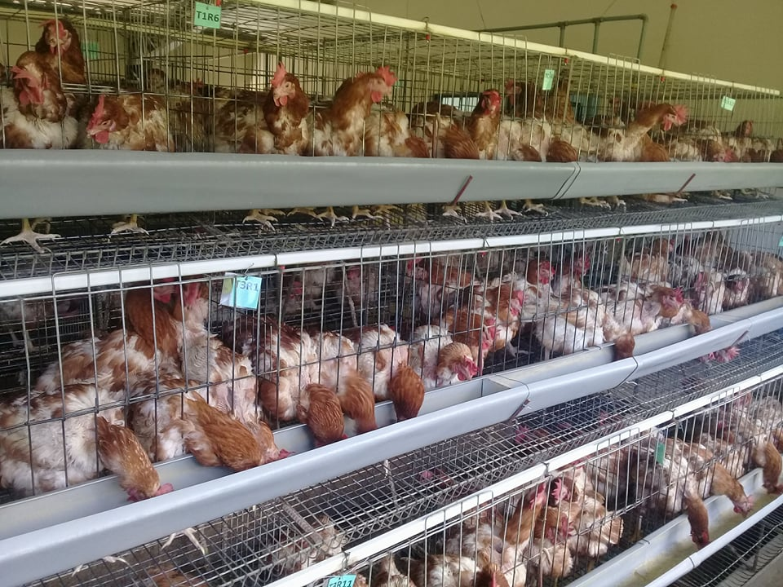
ANÁLISIS DE HUEVOS
15 huevos / tratamiento
Analizador de huevos DET NABBEL 6000 → Evaluación de la calidad del huevo
Antes y Después del proceso de muda

Slide 18
LABORATORIO
Kit de cuantificación de Creatina (Creatine Assay Kit) de SIGMA (USA).
Metodología colorimétrica → conversión de creatina a sacrosina por la creatinasa
Sarcosina → metabolizada por un complejo enzimático para producir una coloración rojiza pálida → directamente proporcional a la cantidad de creatina en la muestra.
50 HUEVOS AL AZAR
TRATAMIENTO | CONCENTRACIÓN DE CREAMINO | NÚMERO DE HUEVOS
T0 | 0 g/Ton | 10
T1 | 600 g/Ton | 10
T2 | 800 g/Ton | 10
T3 | 1000 g/Ton | 10
T4 | 1200 g/Ton | 10

Slide 19
LABORATORIO
Extracción → yemas
Mezclaron
2 yemas → 1 Rep.
Final → 5 Rep.
Yemas → homogenizadas por agitación manual Extracción → 2 ml en micro tubos → agitados en vortex por 2 min → homogenización completa.
50 μL del homogenizado de yema y se diluyó en 200 μL de Creatine Assay Buffer
Homogenizar → centrifugó 4°C por 10 min
Placas de micropocillos → 50 μL de las muestras.
Preparó lecturas para clara y yemas de huevo como blancos.
Muestras → placa de 96 pocillos.
Pocillo naranja y azul → 50 μL de mix.
Pocillos amarillos → preparó un mix sin creatinasa de los blancos.

Slide 20
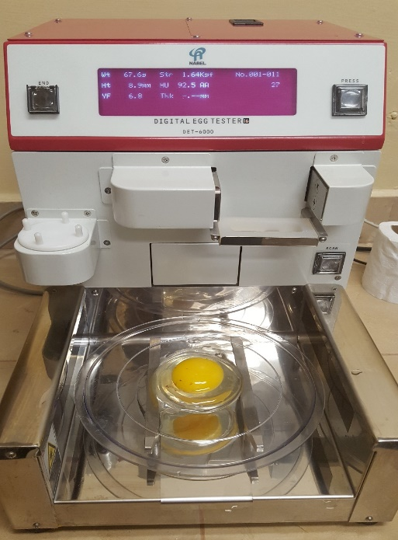
LABORATORIO
Cargaron las muestras en la placa → se incubó a 37°C en obscuridad total por 60 min.
Durante el proceso de incubación se efectúan las reacciones cambiando el color de las muestras según la concentración de creatina y sarcosina.
Terminada esta incubación se coloca en el espectofotómetro para obtener la medida de las absorbancias.
Curva de calibración y calcula las concentraciones de la creatina en cada muestra.
Los resultados fueron analizados en Microsoft Excel y el programa bioinformático GrapPad Prism, con el fin de encontrar diferencias significativas entre los tratamientos.

Slide 21
LABORATORIO
Kit Creatinina
Obtención y homogenización de muestras
Preparación de alícuotas
Siembra de muestras en placas microposillos
Análisis en lector
Reacción colorimétrica

Slide 22
RESULTADOS
Y
DISCUSIÓN

Slide 23
PESO DEL HUEVO (gr).
ANÁLISIS DE LA VARIANZA F.V. SC gl CM F p-valor
Modelo. 94.21 4 23.55 8.11 <0.0001
TRATAMIENTO 94.21 4 23.55 8.11 <0.0001
Error 203.35 70 2.91
Total 297.57 74

Slide 24
PESO DEL HUEVO (gr).
Benjamin M., et al. (2015). Al evaluar el AGA como precursor de creatina, sobre incubabilidad y parámetros productivos de reproductoras ligeras; distribuyendo a las aves en dos tratamientos (una dieta sin AGA y otra dieta con 800g/ton) completamente al azar. Encontraron que para la variable peso del huevo no se encontró diferencia entre los tratamientos (p>0.05); alcanzando pesos de 60 gr para los dos tratamientos.
Gita K., et al. 2018. indican en su investigación que la adición de AGA al 0.171% disminuyo el peso de huevo de la semana 2 a la 12 en gallinas Ponedoras.

Slide 25
ALTURA ALBUMINA (mm).
ANÁLISIS DE LA VARIANZA
F.V. SC gl CM F p-valor
Modelo. 1.24 4 0.31 1.49 0.2133
TRATAMIENTO 1.24 4 0.31 1.49 0.2133
Error 14.52 70 0.21
Total 15.76 74

Slide 26
ALTURA ALBUMINA (mm).
Según: Sendju Y. (1927) detectó pequeñas cantidades de creatina en huevos enteros, pero Ramírez O., et al. (1970) no detectaron niveles de creatina en yema o albúmina de los huevos no incubados de los reproductores, lo que podría indicar la inexistencia de transferencia materna de creatina al embrión a través del huevo.

Slide 27
COLOR DE YEMA (nm).
ANÁLISIS DE LA VARIANZA
F.V. SC gl CM F p-valor
Modelo. 0.46 4 0.11 1.58 0.1882
TRATAMIENTO 0.46 4 0.11 1.58 0.1882
Error 5.06 70 0.07
Total 5.52 74

Slide 28
COLOR DE YEMA (nm).
Según: Agenko C. (1980). La calidad de la yema está definida por su contenido en nutrientes, su tamaño, peso, color y consistencia. Es una característica condicionada más por la satisfacción del consumidor, ya que la pigmentación de la yema depende exclusivamente del aporte de carotenos en las dietas de las gallinas, del contenido de grasas saturadas en la dieta, ya que colaboran en el transporte de carotenoides hasta la yema y del exceso de vitamina A y calcio, provocando yemas más pálidas.

Slide 29
UNIDADES HAUGS (Hu).
ANÁLISIS DE LA VARIANZA
F.V. SC gl CM F p-valor
Modelo. 51.12 4 12.78 1.62 0.1801
TRATAMIENTO 51.12 4 12.78 1.62 0.1801
Error 553.81 70 7.91
Total 604.93 74

Slide 30
UNIDADES HAUGS
Según: Castelló J., et al., (2010), indican en su investigación que gallinas Hyline, Lohmann e IsaBrown x Negra Castellana presentan los valores más altos 86-87 UH, las gallinas tipo Andaluza azul, alcanzan valores intermedios 82 UH y gallinas ISAbrown y Bovans, obtienen valores más bajos 76-78 UH.

Slide 31
RESISTENCIA CASCARA (mm).
ANÁLISIS DE LA VARIANZA
F.V. SC gl CM F p-valor
Modelo. 1.18 4 0.30 2.64 0.0408
TRATAMIENTO 1.18 4 0.30 2.64 0.0408
Error 7.82 70 0.11
Total 9.00 74

Slide 32
ESPESOR CASCARA
ANÁLISIS DE LA VARIANZA
F.V. SC gl CM F p-valor
Modelo. 3.0E-03 4 7.5E-04 3.68 0.0089
TRATAMIENTO 3.0E-03 4 7.5E-04 3.68 0.0089
Error 0.01 70 2.0E-04
Total 0.02 74

Slide 33
ESPESOR CASCARA
Hernandez M. 2009. en su investigación indica que el calcio que se deposita sobre la cascara se obtiene directamente de la sangre, ya que al no existir un almacenamiento de calcio en el útero antes de la calcificación, la formación de la cascara implica la movilización de 2 gr de calcio que corresponden a un 8 a 10% del contenido corporal del calcio. El deposito de calcio en la cáscara (150mg/hora) es tan rápido que obliga a la renovación total del calcio sanguíneo cada 12 horas.

Slide 34
RESUMEN
 | T0 |  | T1 |  | T2 |  | T3 |  | T4 |  | EE | p-valor
Peso huevo (gr) | 70,3 |  | 69,44 |  | 68,57 |  | 67,57 |  | 67,28 |  | 0,44 | 0,0001
Altura Albumina (mm) | 8,14 |  | 8,04 |  | 8,07 |  | 7,99 |  | 8,35 |  | 0,12 | 0,2133
Color yema (mm) | 7,11 |  | 7,21 |  | 7,16 |  | 7,27 |  | 7,04 |  | 0,07 | 0,1882
Unidades Haugh (UH) | 86,5 |  | 86,32 |  | 86,75 |  | 86,54 |  | 88,61 |  | 0,73 | 0,1801
Resistencia (mm) | 4,06 |  | 4,34 |  | 4,32 |  | 4,44 |  | 4,27 |  | 0,09 | 0,0408
Espesor Cascaron (mm) | 0,36 |  | 0,38 |  | 0,37 |  | 0,38 |  | 0,38 |  | 0,01 | 0,0089

Slide 35
INTERRELACIÓN ENTRE SEMANAS 10 Y 15 RESPECTIVAMENTE, SIN INTERFERENCIA DE SARCOSINA.

Slide 36
Yema Total
INTERRELACIÓN ENTRE SEMANAS 10 Y 15 RESPECTIVAMENTE, CON INTERFERENCIA DE SARCOSINA.

Slide 37
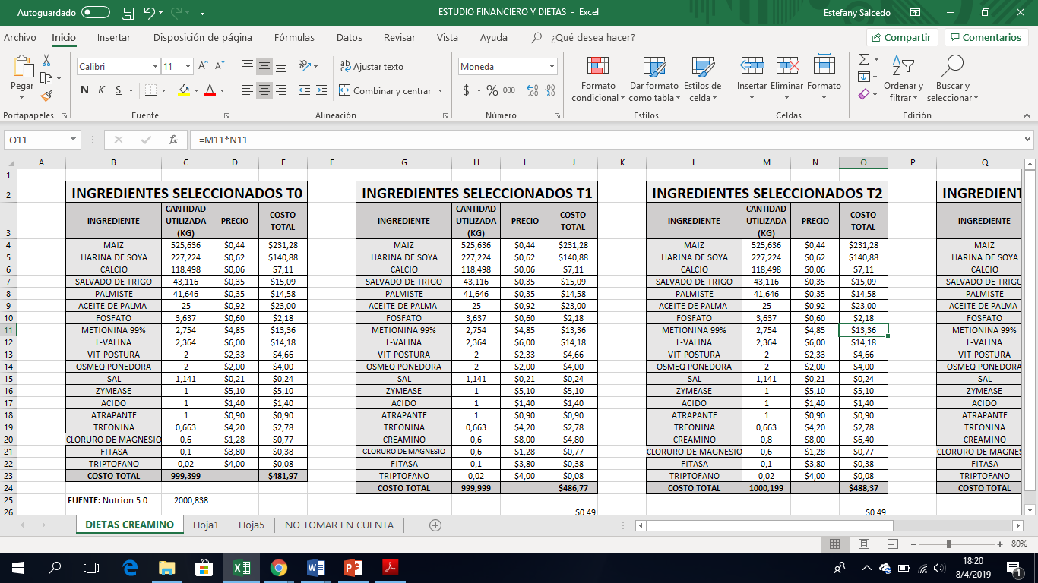
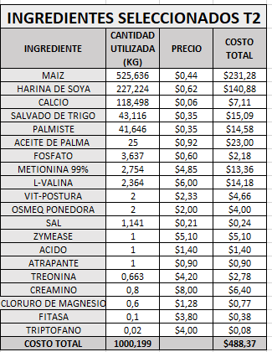

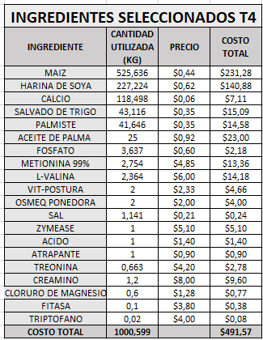
ANÁLISIS ECONÓMICO DE LAS DIETAS

Slide 38
ANÁLISIS ECONÓMICO HUEVOS
PRESUPUESTO INICIAL
EGRESOS | T0 | T1 | T2 | T3 | T4
AVES | 150 | 150 | 150 | 150 | 150
COSTO POR AVE | 3 | 3 | 3 | 3 | 3
TOTAL | 129,45 | 129,45 | 129,45 | 129,45 | 129,45
GALPONERO | 120 | 120 | 120 | 120 | 120
ALIMENTO Tn | 481,97 | 486,77 | 488,37 | 489,97 | 491,57
COSTO DEL GR DE ALIMENTO ($) | 0,0004820 | 0,0004868 | 0,0004884 | 0,0004900 | 0,0004916
CONSUMO DIARIO /GR/AVE | 120 | 120 | 120 | 120 | 120
NÚEMRO DE DÍAS DE CONSUMO GR | 105 | 105 | 105 | 105 | 105
CONSUMO TOTAL GR | 12600 | 12600 | 12600 | 12600 | 12600
COSTO DEL CONSUMO TOTAL ($) | 6,0728 | 6,1333 | 6,1535 | 6,1736 | 6,1938
TOTAL COSTOS | 255,525 | 255,585 | 255,606 | 255,626 | 255,646
COSTO DE HUEVO CON Y SIN AGA
NÚMERO DE AVES | 150 | 150 | 150 | 150 | 150
PORCENTAJE DE POSTURA | 0,85 | 0,85 | 0,85 | 0,85 | 0,85
NÚMERO DE HUEVOS | 13388 | 13388 | 13388 | 13388 | 13388
COSTO DE HUEVO UNIDAD | 0,019087 | 0,019091 | 0,019093 | 0,019094 | 0,019096

Slide 39
CONCLUSIONES
El Ácido Guanidinoacético (AGA) como precursor de la creatina altamente biodisponible, mejora los parámetros de calidad en las variables resistencia y espesor de cascara bajo las condiciones experimentales empleadas. Durante la aplicación a mediano plazo, el AGA tiene un perfil de efectos secundarios aceptable con una baja incidencia en los parámetros: peso huevo, altura de albumina, color de yema, creatina en yema con y sin sarcosina. Sin embargo tomando en cuenta que en la calidad del huevo se determina a medida que aumenta la puntuación de UH, el tratamiento 4 presenta mayor puntuación, definiéndolo como el mejor tratamiento en calidad de huevo
El efecto del aumento de los niveles de AGA suplementario en el T3, refleja una mayor disponibilidad de la concentración de creatina en la cascara de huevo mejorando su resistencia y espesor, lo que sugiere un mayor transporte de calcio hacia la cascara del huevo, proceso que requiere requiere un alto gasto energético, que es suplementado en la dieta mediante la adición de AGA.
Al analizar los tratamientos aplicados (T0, T1, T2, T3, T4) con diferentes niveles de Ácido Guanidinoacético (AGA) (0 – 0,06 – 0,08 – 0,10 – 0,12) respectivamente, podemos determinar que el costo de un huevo con adición de AGA increnmenta en 0,04, 0,02, 0,01, 0,02 centecimas en los tratamientos T1, T2, T3, T4 respectivamente; esto en relación al costo original del huevo obtenido en el T0 (0,019087). Sin embargo, aunque el aumento del costo de producción de un huevo con adición de AGA es significativo, sigue siendo rentable ya que incrementa notablemente el índice de UH, evitando de esta manera perdidas por huevos rotos.
Los tratamientos con creamino no mostraron un aumento significativo en el nivel de cretina en yema, tanto en la medición sin y con interferencia de sarcosina, a las semanas 10 y 15.

Slide 40
RECOMENDACION
Los hallazgos preliminares sugieren que el AGA podría considerarse como una forma innovadora de mejorar el rendimiento del espesor, resistencia de la cascara e índice de unidades Haughs, sin embargo se sugiere más estudios para evaluar su cinética a largo plazo de la suplementación con AGA, junto con los posibles mecanismos relacionados con el rendimiento zootécnico en aves de segundo ciclo de postura.

Slide 41

GRACIAS
POR SU
ATENCIÓN

